Slide 1

Khởi động
1. Hãy nêu cách chọn các đối tượng trên trang tính?

Slide 2
Khởi động
2. Trong chương trình bảng tính, mặc định dữ liệu số và dữ liệu kí tự được đặt ở vị trí nào trong ô tính?

Slide 3

Tiết 13-Bài 3
THỰC HIỆN TÍNH TOÁN
TRÊN TRANG TÍNH

Slide 4



Bài 3: THỰC HIỆN TÍNH TOÁN TRÊN TRANG TÍNH
Thực hiện các tính toán đơn giản trên trang tính
Sử dụng địa chỉ các ô tính trong công thức

Slide 5
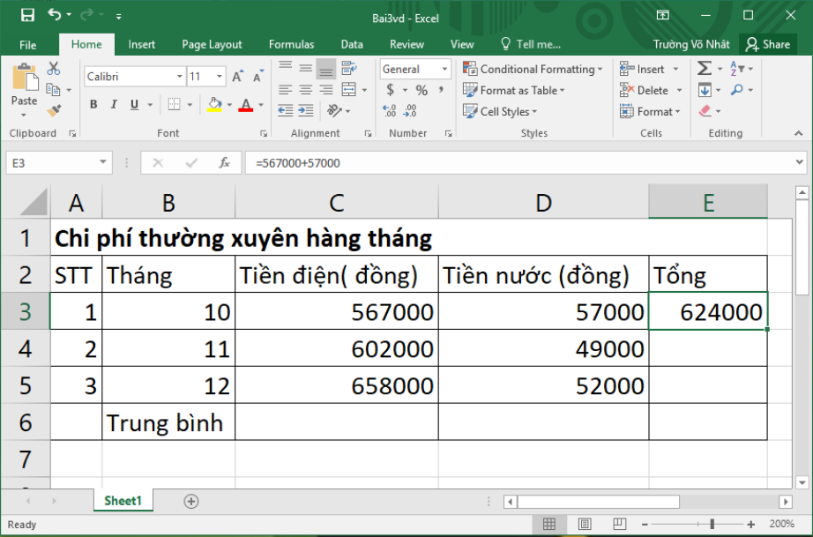
Để tính trung bình tiền điện, tiền nước hằng tháng em phải làm gì?

Slide 6

Bài 3: THỰC HIỆN TÍNH TOÁN TRÊN TRANG TÍNH
1. Sử dụng công thức để tính toán
2. Nhập công thức
3. Sử dụng địa chỉ trong công thức

Slide 7
Bài 3: THỰC HIỆN TÍNH TOÁN TRÊN TRANG TÍNH
1. Sử dụng công thức để tính toán:
Trong toán học ta thường có các biểu thức toán như:
1./ 5+2-4;
2./ (3+54);
3./ (34+(25:3))
…
Em hãy cho biết chúng ta sử dụng những phép toán nào để thực hiện tính toán?

Slide 8
Bài 3: THỰC HIỆN TÍNH TOÁN TRÊN TRANG TÍNH
 1. Sử dụng công thức để tính toán:
Phép toán | Ký hiệu toán học | Ký hiệu trong Excel | Ví dụ trong Excel
Phép cộng | +
Phép trừ | -
Phép nhân | .
Phép chia | :
Phép nâng lên lũy thừa | a^{x}
Phép tính phần trăm | %
+
13 + 5
-
21 - 7
*
3 * 5
/
18 / 2
^
6^2
%
6%

Slide 9



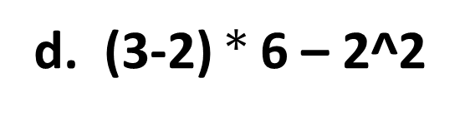

VD 1: Chuyển các phép toán sau:
Bài 3: THỰC HIỆN TÍNH TOÁN TRÊN TRANG TÍNH (Tiết 1)
 Chú ý: Với chương trình bảng tính chỉ được sử dụng dấu ngoặc tròn ( ) trong các công thức.
Phép toán trong toán học | Phép toán trong Excel
a. 2³ + 5 . 2 - 6
2^3 + 5 * 2 - 6
( 4 - 2)*5/(3-1) – 6^2
c. (18+3)/7+(4-2)^2*5

Slide 10
VD 2: Chuyển các biểu thức toán học sang biểu thức trong Excel
Bài 3: THỰC HIỆN TÍNH TOÁN TRÊN TRANG TÍNH
1. Sử dụng công thức để tính toán:
a. ( 3 – 2 ) . 6 - 2²
a. ( 3 – 2 ) * 6 – 2^2
b. (12 + 8):2² +5 . 6
b. (12 + 8)/2^2 +5*6
c. 15 . 6 – (3+2):2
c. 15 * 6 – (3+2) / 2
d. 5² . 3³ + (4+2) . 2%
d. 5^2* 3^3 + (4+2) * 2%

Slide 11
Bài 3: THỰC HIỆN TÍNH TOÁN TRÊN TRANG TÍNH
1. Sử dụng công thức để tính toán:
Các em hãy cho biết các phép toán được thực hiện theo trình tự như thế nào?

Slide 12
Bài 3: THỰC HIỆN TÍNH TOÁN TRÊN TRANG TÍNH
1. Sử dụng công thức để tính toán:
 Thứ tự ưu tiên các phép toán như trong toán học:
-Dấu ngoặc ( )
- Luỹ thừa ( ^ )
- Phép nhân ( * ), phép chia ( / ), phép phần trăm (%)
-Phép cộng ( + ), phép trừ ( - )

Slide 13

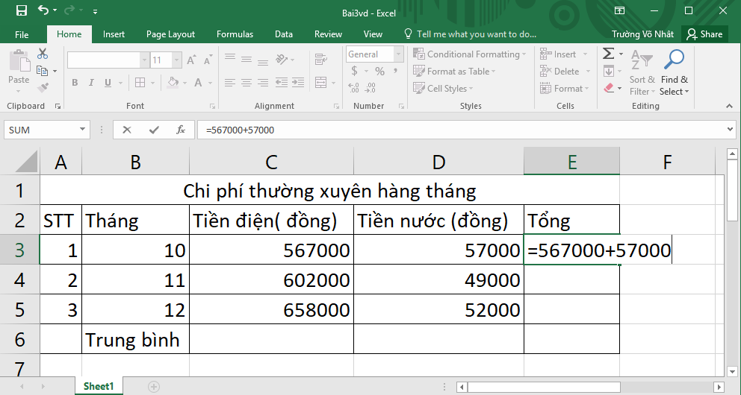


Bài 3: THỰC HIỆN TÍNH TOÁN TRÊN TRANG TÍNH
2. Nhập công thức
vd
B4. Nhấn Enter hoặc nháy chuột vào nút ✓ để kết thúc
Em hãy nêu các bước để nhập công thức vào ô tính?
B1. Chọn ô cần nhập công thức
B2. Gõ dấu =
B3. Nhập công thức

Slide 14
Bài 3: THỰC HIỆN TÍNH TOÁN TRÊN TRANG TÍNH
2. Nhập công thức
 Các bước nhập công thức:
B1. Chọn ô cần nhập công thức.
B2. Gõ dấu =
B3. Nhập công thức
B4. Nhấn Enter hoặc nháy chuột vào nút ✓ trên thanh công thức để kết thúc.
 Lưu ý:
- Dấu = là ký tự đầu tiên cần gõ khi nhập công thức

Slide 15
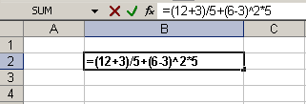
Bài 3: THỰC HIỆN TÍNH TOÁN TRÊN TRANG TÍNH (Tiết 1)
2. Nhập công thức
Ví dụ 1: Cần nhập công thức:
tại ô B2
B1: Chọn ô cần nhập
B4: Nhấn Enter hoặc nháy chuột vào nút này
48
=
=(12+3)/5+(6-3)^2*5
B2: Gõ dấu =
B3: Nhập công thức

Slide 16
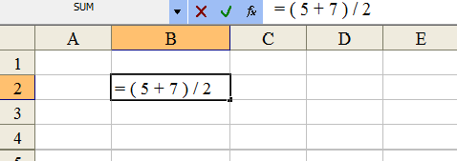
Bài 3: THỰC HIỆN TÍNH TOÁN TRÊN TRANG TÍNH
2. Nhập công thức
VD2. Cần nhập công thức (5 + 7) / 2 tại ô B2
2. Gõ dấu =
4. Nhấn nút hoặc nhấn phím Enter
3. Nhập công thức
1. Chọn ô B2

Slide 17
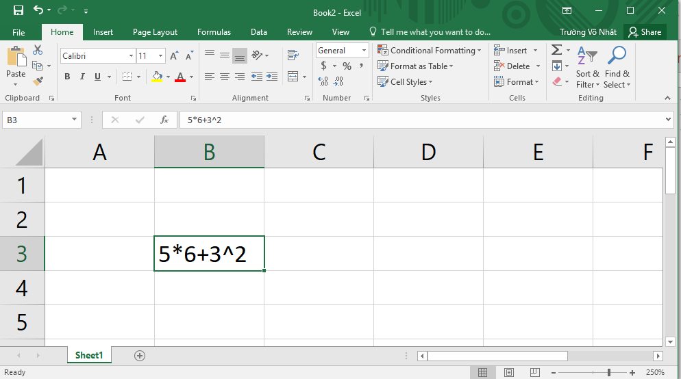
Quan sát công thức sau
Thiếu dấu =
Tìm lỗi trong công thức sau?

Slide 18
Cách sửa công thức:
Bài 3: THỰC HIỆN TÍNH TOÁN TRÊN TRANG TÍNH
vd
Cách 1. Nháy đúp chuột vào ô chứa công thức
Cách 2. Nháy chuột vào công thức hiển thị trên thanh công thức
Cách 3. Tại ô chứa công thức nhấn phím F2 trên bàn phím

Slide 19

Cần ghi nhớ
*Các kí hiệu phép toán trong công thức:
*Các bước nhập công thức:
- Phép cộng (+)
- Phép trừ (-)
- Phép nhân (*)
- Phép chia (/)
- Lấy luỹ thừa (^)
- Lấy phần trăm (%)
-B1: Chọn ô cần nhập công thức.
-B2: Gõ dấu =
-B3: Nhập công thức
-B4: Nhấn Enter để kết thúc.

Slide 20

CHÚC CÁC EM HỌC TỐT

